Slide 1
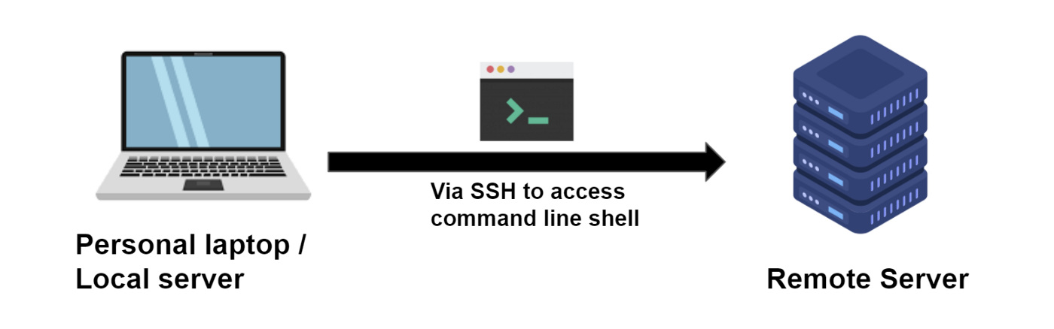
TC 2006B Interconexión de dispositivos
Secure SHell (SSH)
Tecnológico de Monterrey, Campus Querétaro

Slide 2
Secure Shell (SSH)
SSH (o Secure SHell) es el nombre de un protocolo y del programa que lo implementa cuya principal función es el acceso remoto a un servidor por medio de un canal seguro en el que toda la información está cifrada.

Slide 3
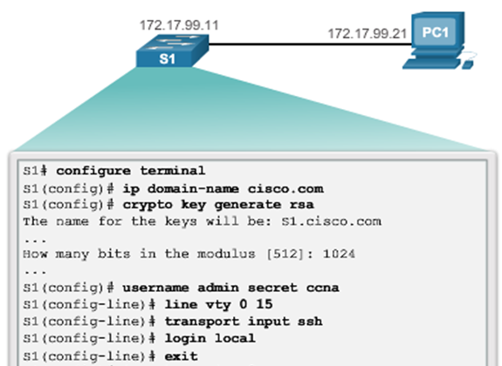
Configuración de SSH para la administración remota
Paso 1: Configurar el dominio IP
Configure el nombre de dominio IP de la red mediante el comando ip domain-name. En la figura, el valor del nombre de dominio es cisco.com.

Slide 4
Configuración de SSH para la administración remota
Paso 2: Generar claves RSA
La creación de claves RSA habilita SSH automáticamente. Use el comando crypto key generate rsa del modo de configuración global para habilitar el servidor SSH en el router o switch y generar un par de claves RSA. Al crear claves RSA, se solicita al administrador que introduzca una longitud de módulo. La configuración de ejemplo en la figura utiliza un tamaño de módulo de 1024 bits.

Slide 5
Configuración de SSH para la administración remota
Paso 3: Configurar la autenticación del usuario
El servidor SSH puede autenticar a los usuarios localmente. Con el comando username, cree el nombre del usuario y contraseña
username Nombre del usuario secret Contraseña

Slide 6
Configuración de SSH para la administración remota
Paso 4: Configurar las líneas vty
Habilite el protocolo SSH en las líneas vty mediante el comando transport input ssh. El switch tiene líneas vty que van de 0 a 15. Esta configuración evita las conexiones que no son SSH (como Telnet), permite solo las conexiones SSH.
Use el comando login local para requerir la autenticación local de las conexiones SSH mediante la base de datos de nombres de usuarios locales.

